Slide 1
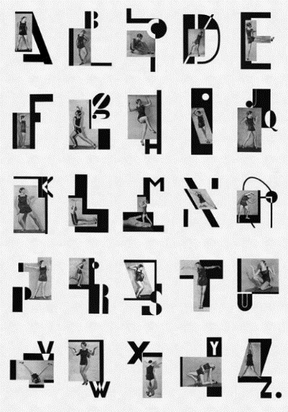
Abeceda Poetismu
Janette Rendeková, Kateřina Ptáková, Linda Komárková, Magdaléna Šturdíková, Martin Siegel, Petr Koželuh

Slide 2
Základní informace
z
Název: Abeceda Poetismu
Místo konání: Památník Tomáše Bati ve Zlíně
Hlavní myšlenky: cesta poetismu od počátku po konec skrze myšlenky otce poetismu Karla Teigeho a jeho manifesty
Cílová skupina: dospělé publikum, studenti středních a vysokých škol

Slide 3
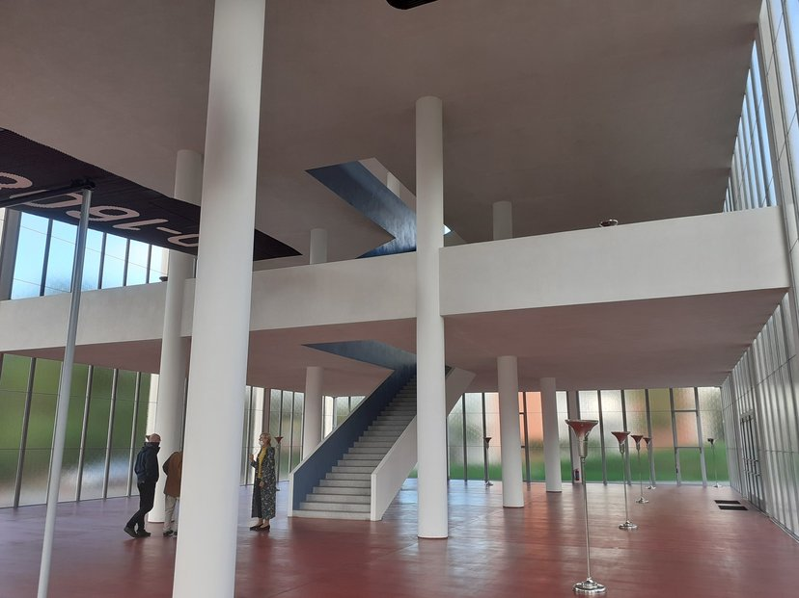
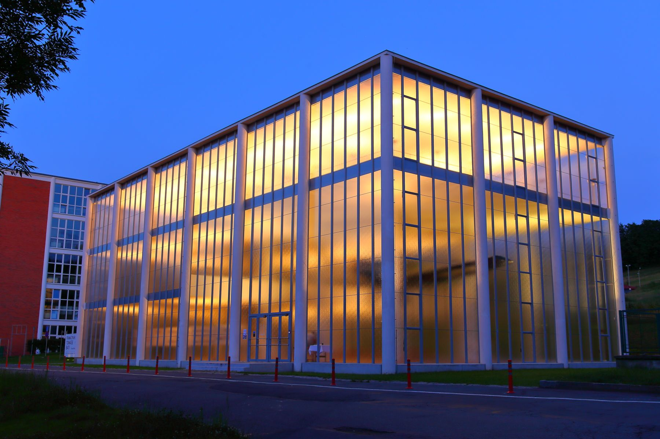
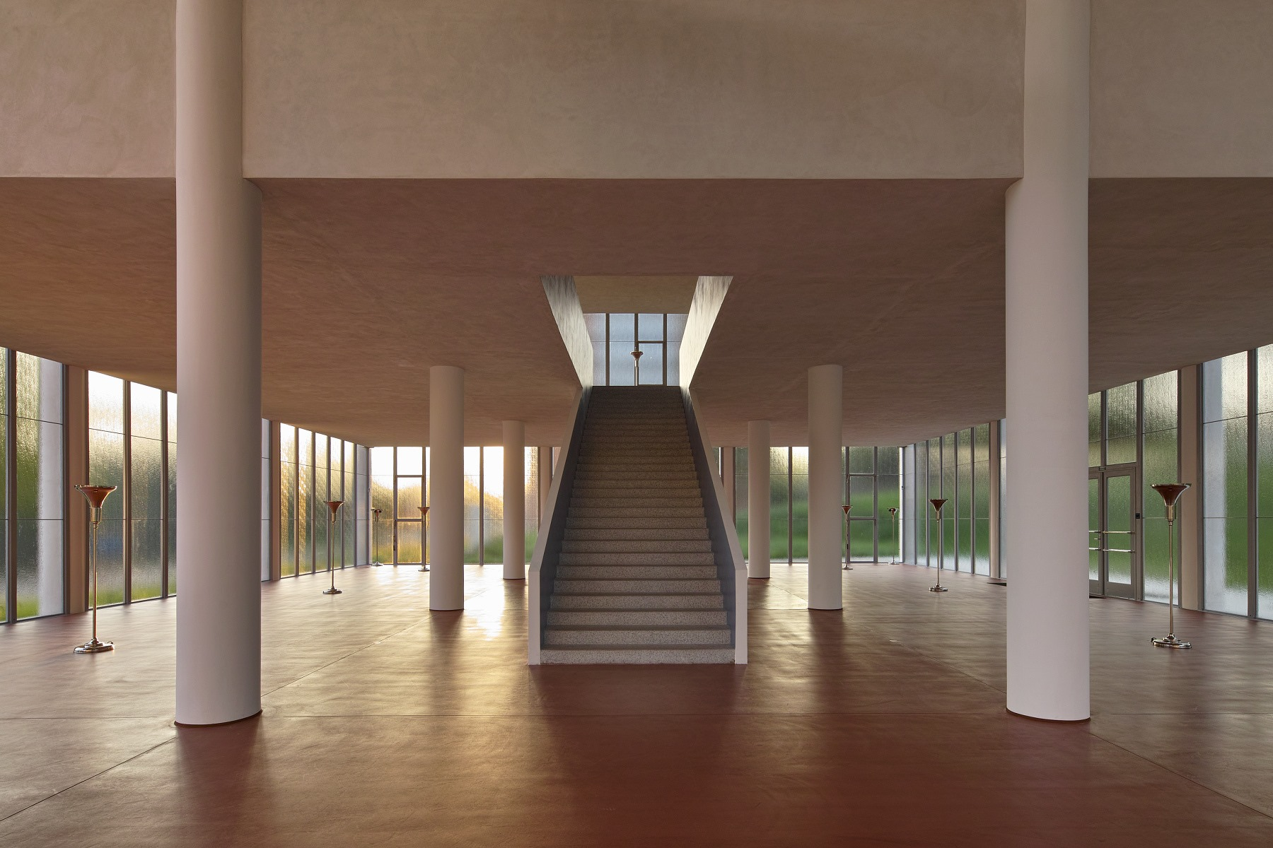
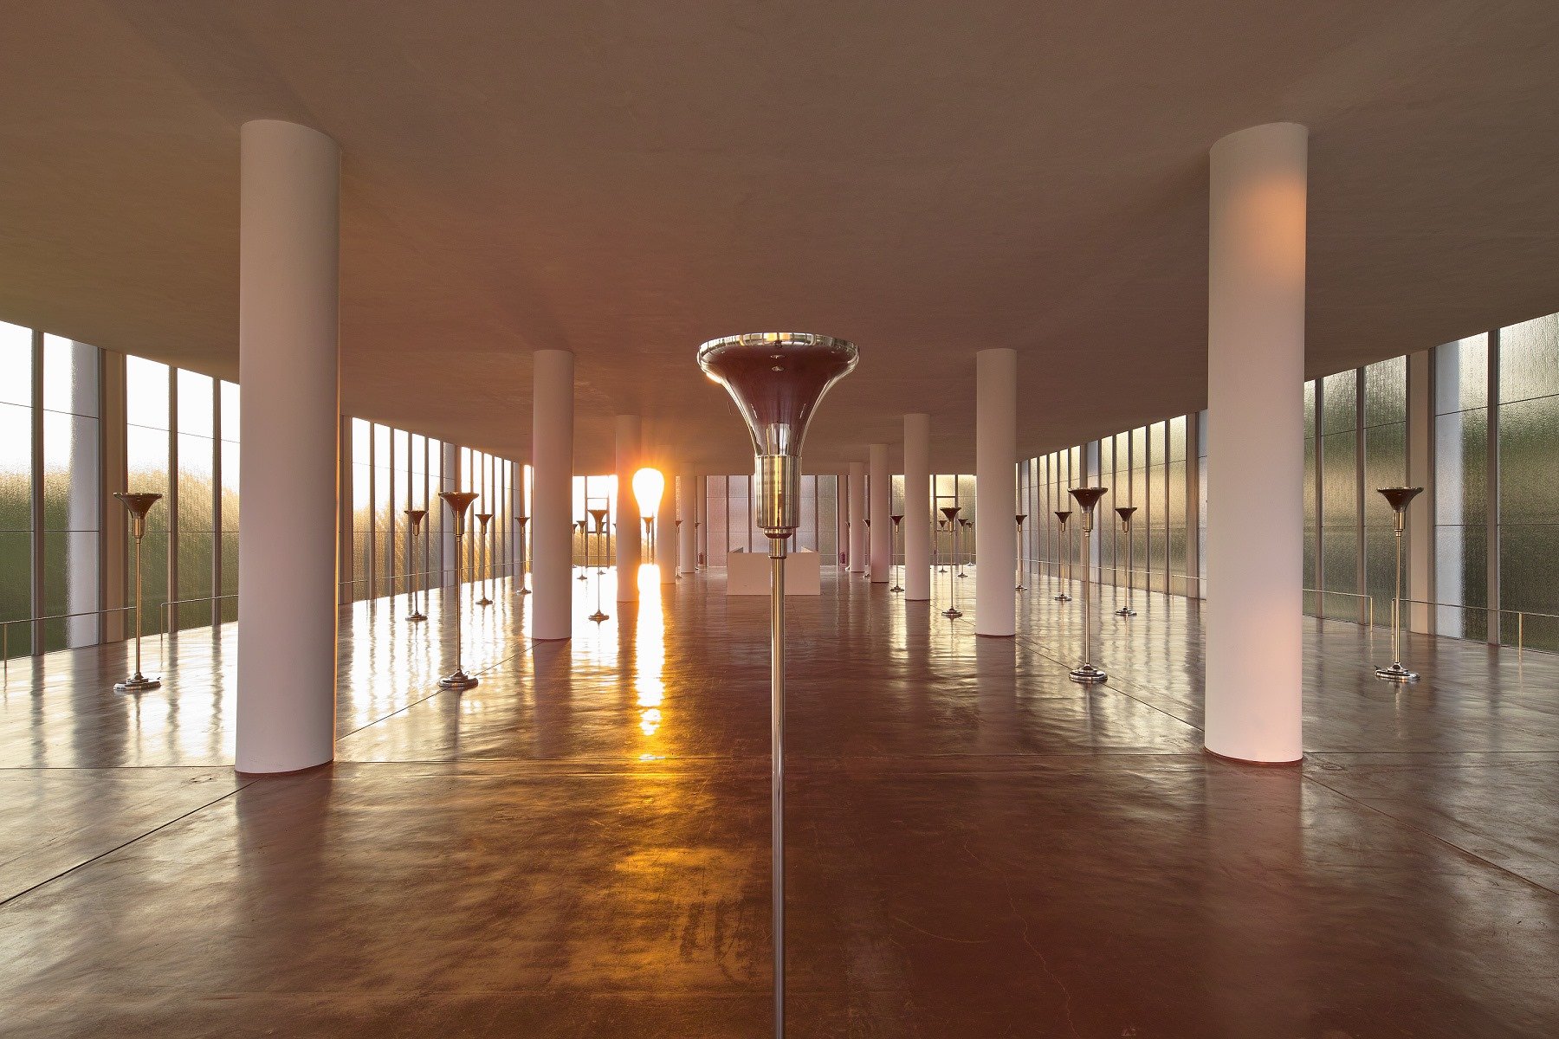
Prostory

Slide 4
Části výstavy:
1. část: první manifest 1924; umění jako „nezávazná hra“
2. část: druhý manifest 1928; kubismus jako východisko
3. část: třetí manifest 1930; proniknutí do surrealismu

Slide 5
Úvodní text
ABECEDA POETISMU
Výstava Abeceda Poetismu si klade za cíl představit vývoj poetismu od svých prvopočátku až do jeho konce. Hlavními pilíři, na kterých staví jsou tři manifesty napsané Karlem Teige v letech 1924–1930. Stěžejní témata, která se v manifestech objevují, slouží jako spojnice dobových literárních a uměnovědných postojů. I přes velmi krátké období, ve kterém se Teige poetismu věnoval, se jeho názory radikálně mění a vytváří tři osobité celky. Ty představují chronologickou řadu vyjadřující kořeny, vrchol a konečnou transformaci poetismu.
V první části výstavy, se nacházejí díla, která vycházejí z hlavních myšlenek manifestu z roku 1924. Teige poukazuje na nutnost hledat nové literárně-kulturní přístupy, vzhledem k selhání budovatelské poezie. Dle jeho názoru se umění nemá stát pouze otázkou, která bude diskutována akademiky, ale má být „nezávaznou hrou“. Jinými slovy se staví proti náladovosti a pesimismu, a naopak upřednostňuje dostupnost hravých a života oslavujících témat.
Druhá část výstavy reflektuje druhý Teigeho manifest, který reaguje na kritiky vyhlášený konec poetismu a více než kdy dříve obhajuje svojí existenci v jeho novém pojetí. Centrem se stává postavení člověka ve společnosti a překonání tabu náladových témat. Byl kladen důraz na smysly, fantazii a představivost, skrze které mělo v člověku docházet k volným myšlenkovým asociacím. “Vycházejíce z kubismu definovali jsme obraz jako rovnováhu barev, jako barevnou symfonii, jako barevnou báseň.“ (Karel Teige, 1928)
Poslední manifest napsaný roku 1930 přehodnocuje stávající postoje. A tedy ve třetí části výstavy dochází k hledání životních hodnot a k objevování prvních dojmů, které utvářejí psychiku a celý pohled na svět. Teige hledá nový smysl umění v sexuálním pudu, který je zároveň pudem tvůrčím. V konečném vývoji poetismu jeho původní myšlenky nezanikají, ale pouze se samovolně přesouvají do ideologických základů surrealismu.
Prostřednictvím třech poetistických manifestů demonstruje Abeceda Poetismu celistvost literárního a výtvarného prostředí 20. a 30. let minulého století. Jedná se o první výstavu, která komplexně představuje reflexi poetismu v soudobém výtvarném umění. Poetismus v českém umění zaujímá významné postavení a oslovuje současné čtenáře a diváky prostřednictvím nadčasových témat prezentovaných skrze různá média.
Notes:
Prostřednictvím třech poetistických manifestů demonstruje Abeceda Poetismu celistvost literárního a výtvarného prostředí 20. a 30. let minulého století. Jedná se o první výstavu, která komplexně představuje reflexi poetismu v soudobém výtvarném umění. Poetismus v českém umění zaujímá významné postavení a oslovuje současné čtenáře a diváky prostřednictvím nadčasových témat prezentovaných skrze různá média.

Slide 6
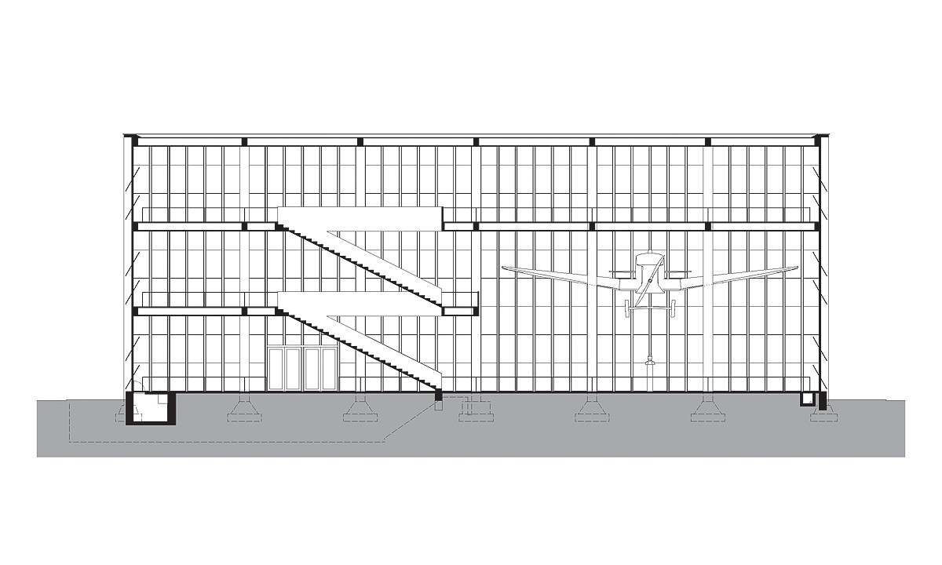
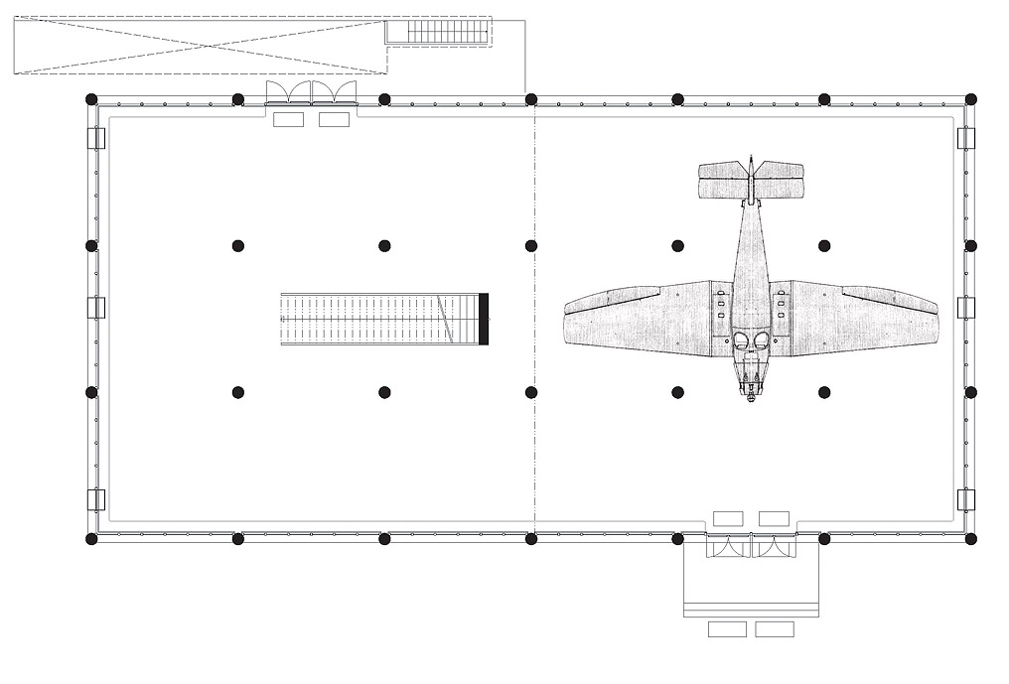
1. patro
Informativní – seznámení s poetismem
„textová část výstavy“
datace 1924-28
18,45 m
36,9 m

Slide 7
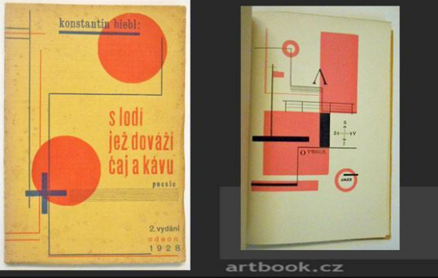
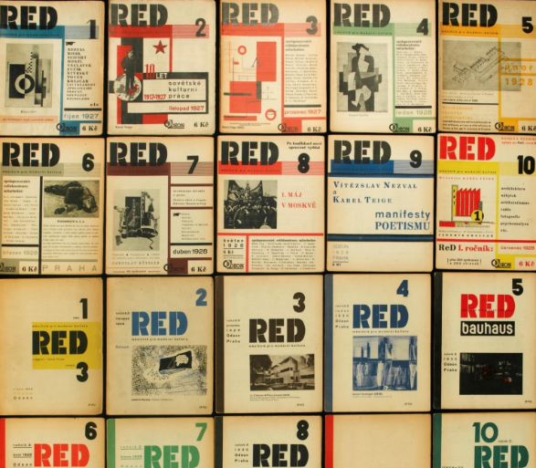
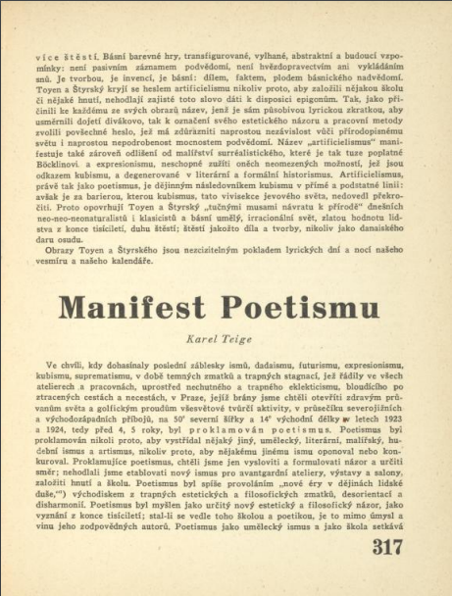
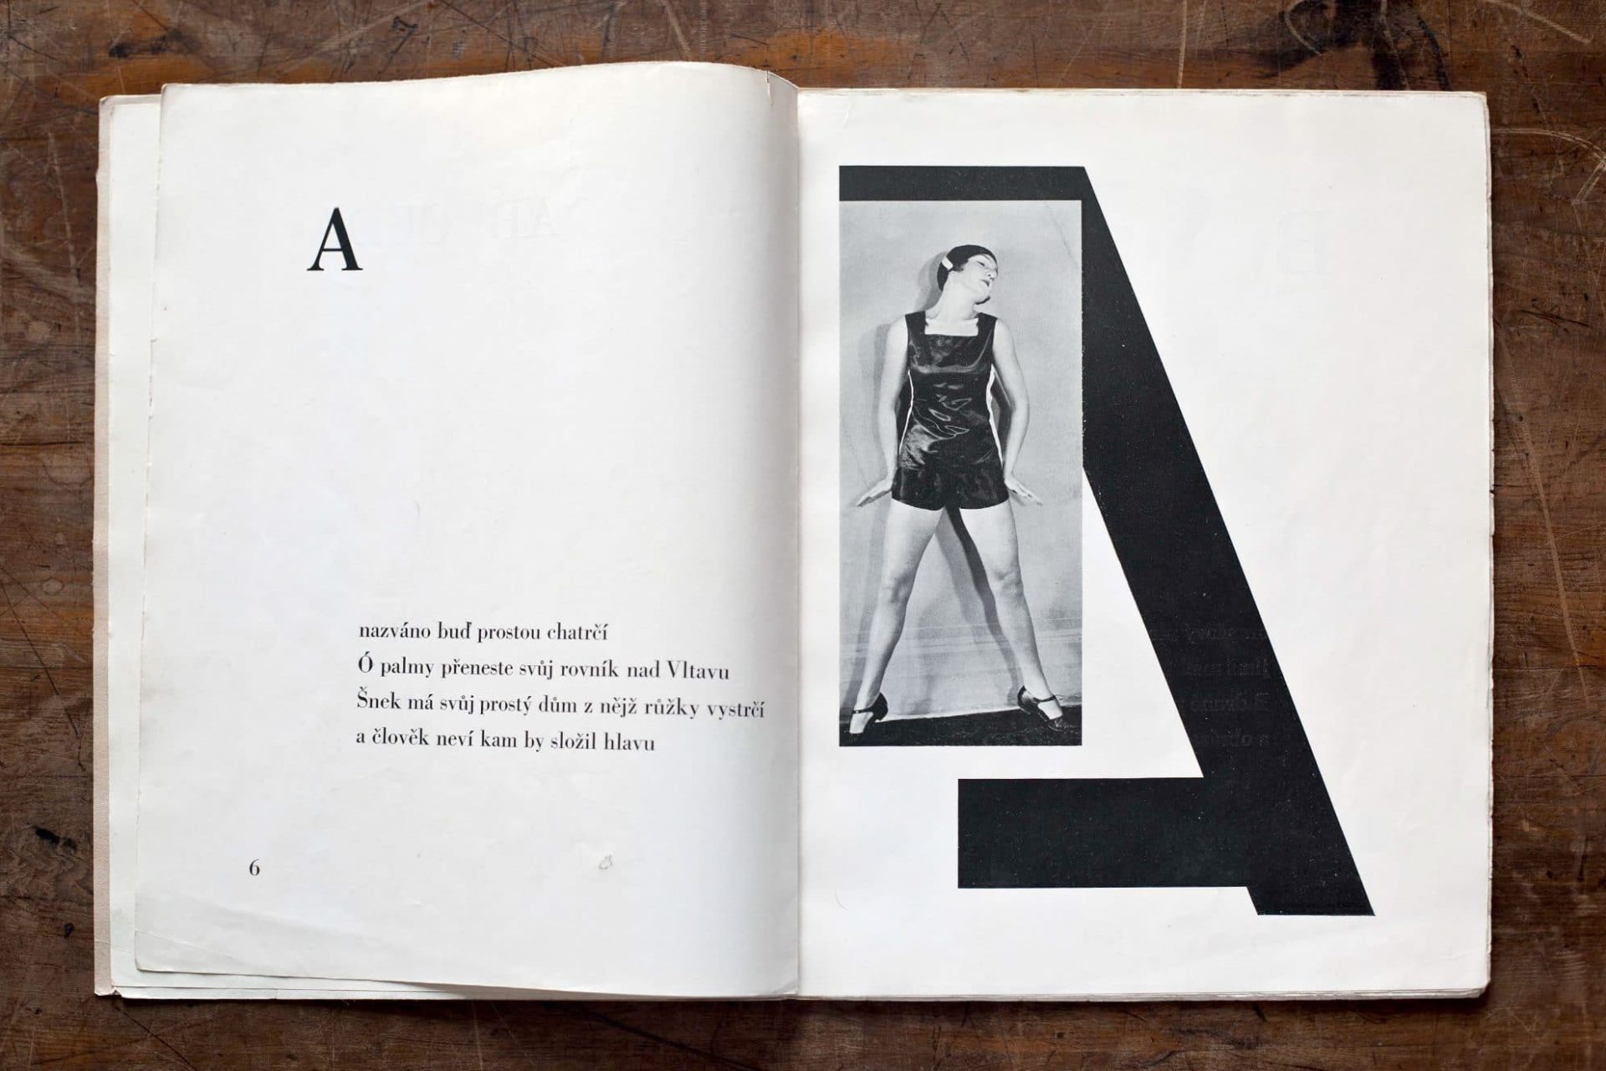
Obrazový doprovod: časopisové výstřižky (RED, Host, Zvěrokruh)
Kaligramy (Seifert, Teige..), koláže, typografie, grafiky, dobové poetistické básně
První manifest odmítá tradiční obrazy
Držíme se datace od 1924-28
Teige, Typografie, 1928
Teige, Abeceda, 1926
Časopis RED
Časopis HOST, typografie Teige a Muzika, 1924-28
Seifert, Na Vlnách, 1925
Teige, Manifest Poetismu,
Vítězslav Nezval, Abeceda, 1926

Slide 8
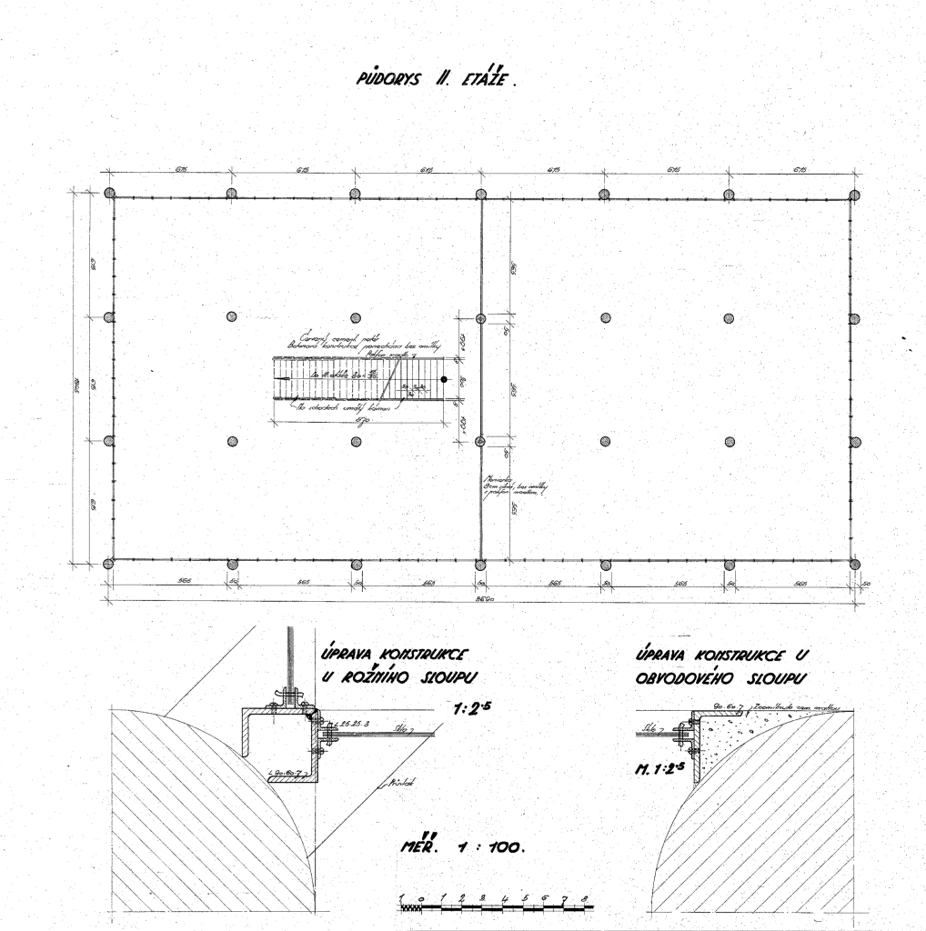
2. patro
Vrchol poetismu, který se obrací ke kubismu
„útok na všechny smysly“
zde je datace přizpůsobená největším kubistickým dílům
18,45 m
24,6 m

Slide 9
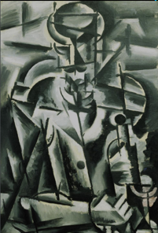
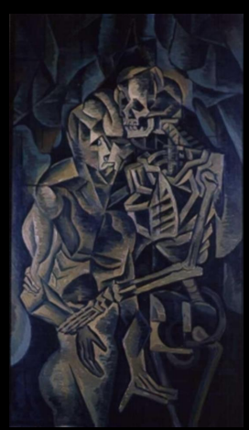
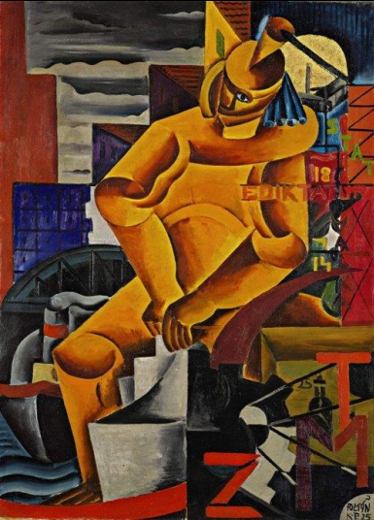
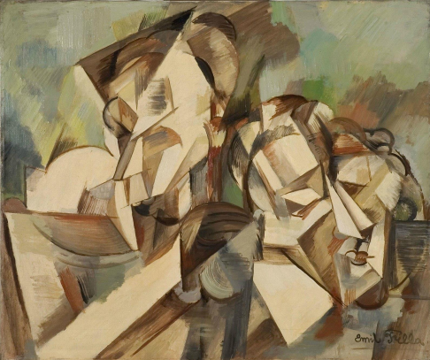
Obrazový doprovod:
Foltýn, Matoušek, Čapek, Filla, Kubišta, Gutfreund, Feuerstein, Procházka...
Kombinace největších kubistických děl se soudobými díly s kubistickými tendencemi
Světelné reflektory
Textový doprovod:
Citace z 2. manifestu; poetistické básně
Biebl, Nezval, Seifert, Halas, Holan, Závada..
Zde se držíme datace 1928-30
Čapek, Piják, 1918
Kubišta, Polibek smrti, 1912
Foltýn, Imperialismus, 1925
Filla, Diváci, 1910

Slide 10
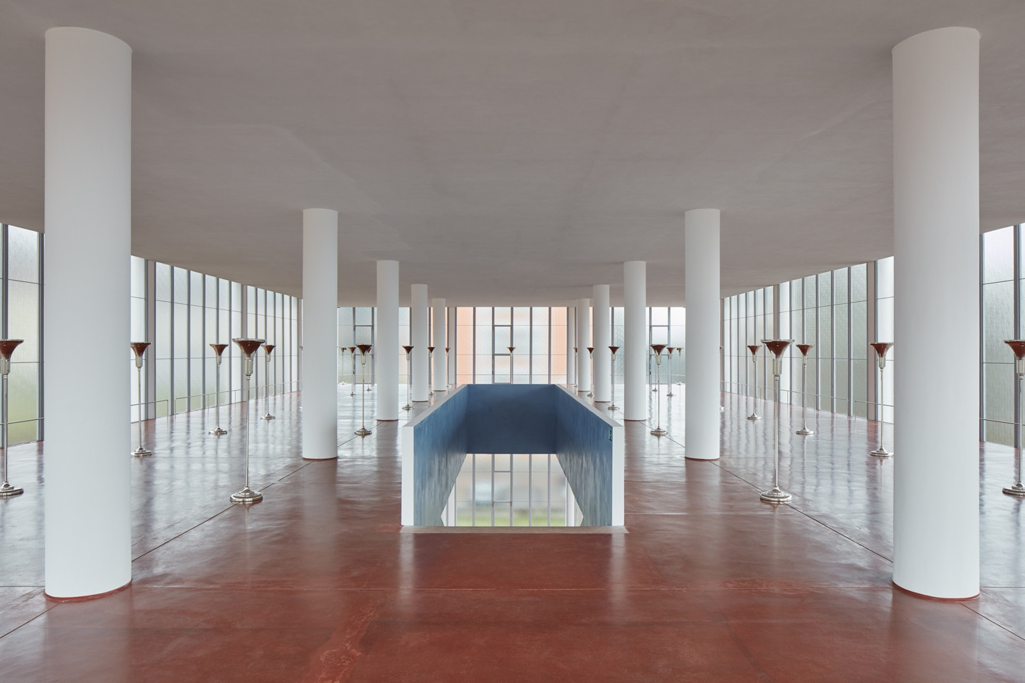
3. patro
Půdorys druhé etáže

Slide 11
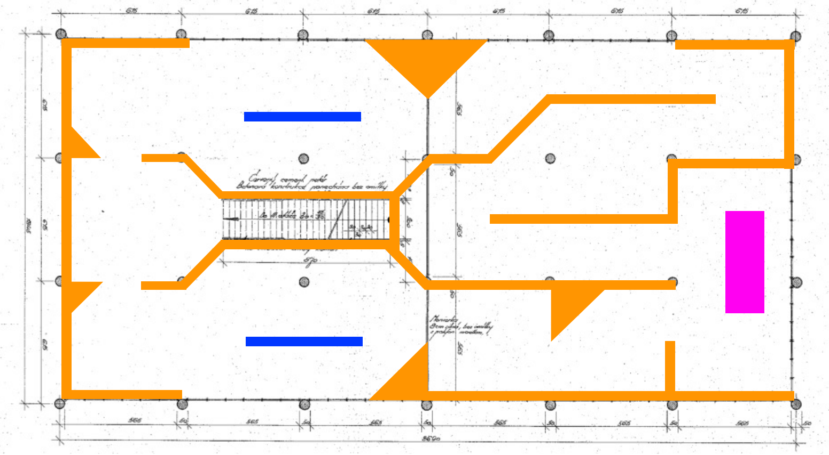

Slide 13
Informační text 3. patra
V posledním manifestu, napsaném na přelomu let 1929–1930, Karel Teige přehodnocuje stávající názory. Dochází k hledání životních hodnot, které utvářejí psychiku a ucelený pohled na svět. Teige hledá nový smysl umění v sexuálním pudu, podmíněném splynutím harmonie těla a ducha, který je zároveň pudem tvůrčím.
Poslední část expozice se snaží přiblížit pozvolný vývoj poetistických postojů od kubismu po surrealismus, ve kterém vidí naplnění svých idejí.

Slide 14
1. část
informační text
Obrazy plné kubických hodnot pomalu mizí. Stále více se upřednostňují organické formy, které jsou spíše příbuzné surrealistické tvorbě. Tento proces je pozvolný a v určitý čas dochází ke splynutí těchto dvou stylistických postojů.

Slide 15
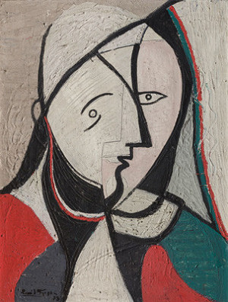
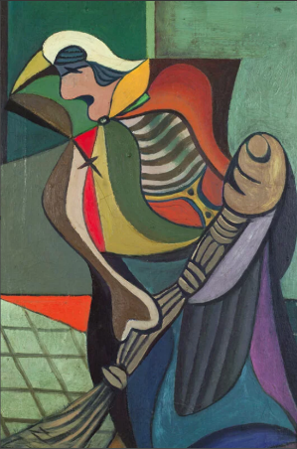
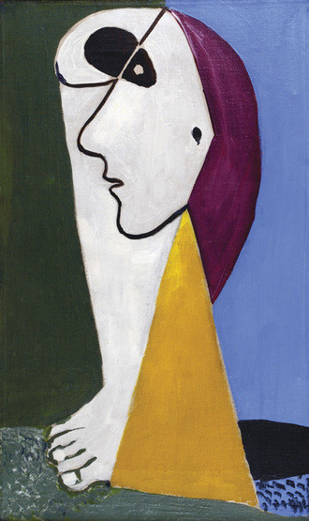
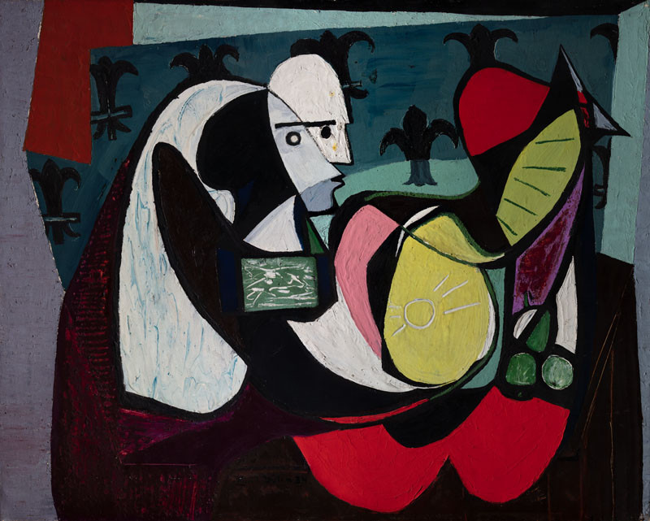
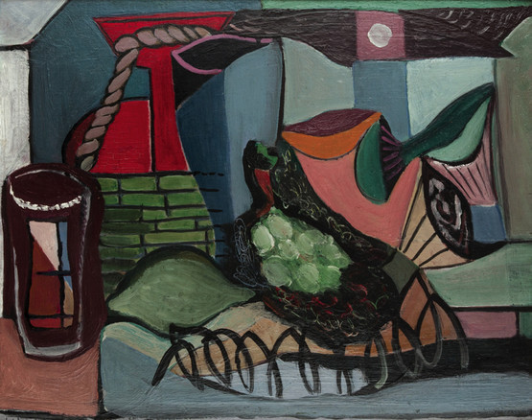
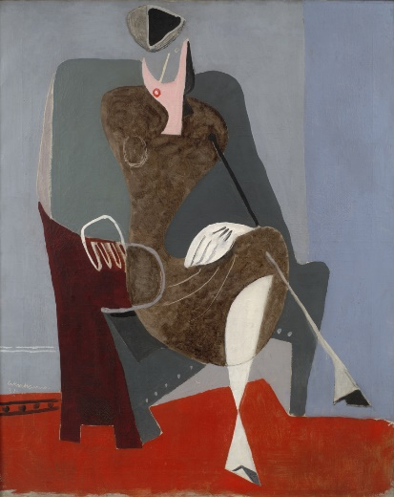
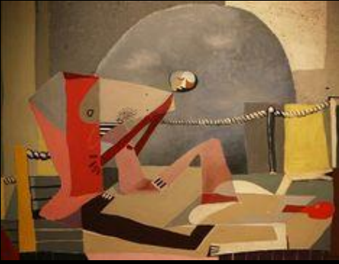
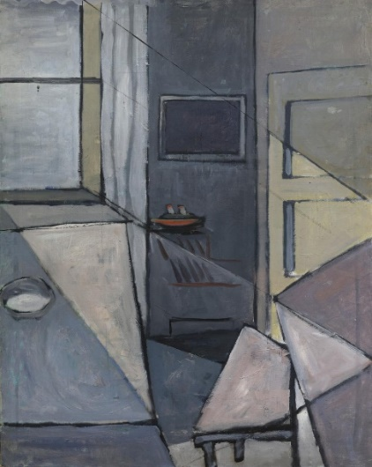
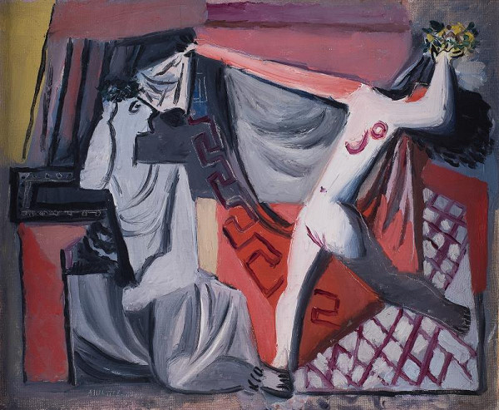
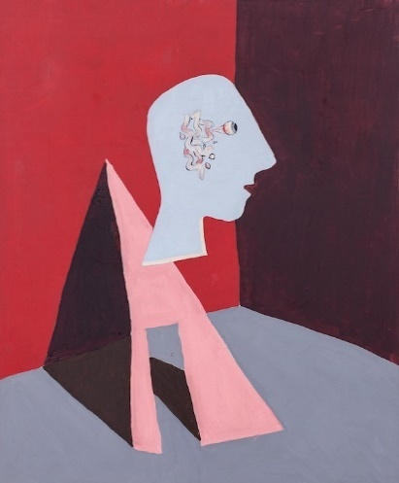
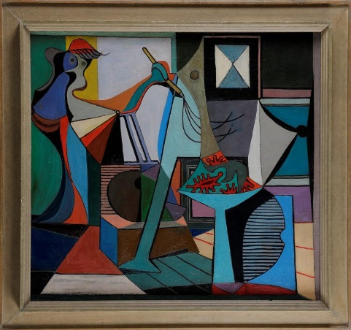
1
11
10
1
A
11
9
10
2
9
2
3
8
4
5
6
7
3
8
Notes:
EMIL FILLA = ŽENSKÁ HLAVA, 1933 (84 X 69 CM)
FRANTIŠEK JANOUŠEK, ZÁTIŠÍ S HOUBAMI, 1929, (40 X 50 CM)
WACHSMANN. ZÁPASNÍCI, 1932 ???
VÁCLAV BÁRTOVSKÝ – INTERIÉR, 1934, (90x75)
ALFRED JUSTITZ – KOMPOZICE SALOME. 1932 (38 X 46,5 CM)
WACHSMANN – HLAVA (FIGURA), 1932, 120 X 100 CM
FRANTIŠEK JANOUŠEK – MALÍŘKA V ATELIÉRU, 1931, 115 X 125
WACHSMANN – ŽENA V KŘESLE, 1931, 99cm; šířka=81cm
EMIL FILLA, ZÁTIŠÍ S HLAVOU, 1934 (87 X 109,5 CM)
Wachsman – figura 2. POLOVINA 30. LET, 55 X 30 CM
FRANTIŠEK JANOUŠEK, METAŘKA, 1931 74 X 60 CM

Slide 16
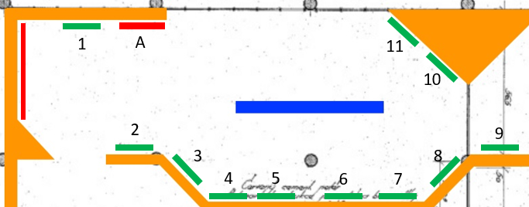
Text a doplňující materiál
Vítězslav Nezval – Píseň Písní (1936 sbírka Žena v množném čísle)
Tvé oči dva výstřely naslepo
Dva výstřely naslepo které se neminuli cíle
Dva výstřely naslepo za rohem ulice kudy jsem šel
Jak vězeň hledající konec dvora
Tvé oči dvě pouťové frkačky
Dva kolotoče v dáli
Dva zvony
Dvě pečetě
Tvé oči dva náprstky bolehlavu
Tvé oči dva roubíky aby se věčně mlčelo
Dva proutěné koše
Dvě zkumavky
Dvě kolečka mosazných hodin
Tvé oči dva blatouchy
Tvé oči dva štěpné rýmy
Tvé oči dva polní bubínky
Dva smutné pohřby dva skoky z okna
EMIL FILLA, ŽENSKÁ HLAVA, 1933 (84 X 69 cm)

Slide 17
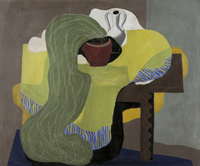
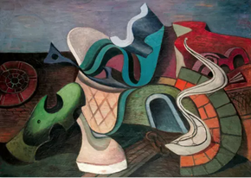
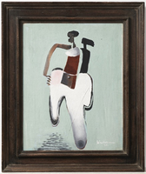
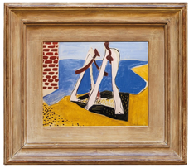
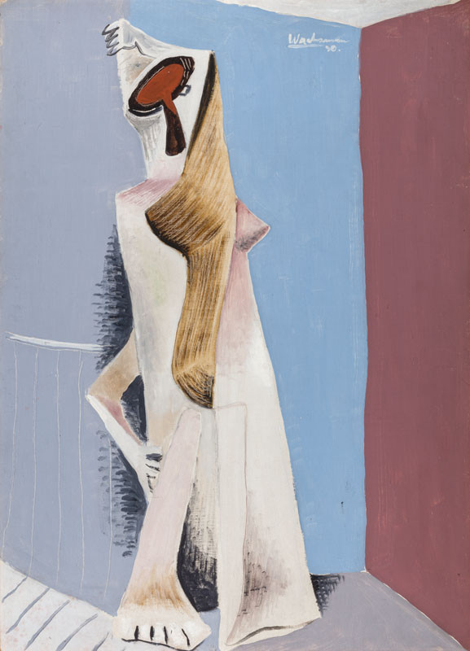
13
13
14
15
16
12
16
12
14
15
Notes:
JANOUŠEK, FORUM ROMANUM, 74 X 100
FRANTIŠEK MUZIKA – ASPARAGUS, 1928, 120 X 100 CM
WACHSMAN – POSTAVA NA SCHODECH (ŽENA), 1930, 68 X 49, 5 CM
WACHSMAN – FIGURA, 1930 (30x46cm)
WACHSMANN, KOUPÁNÍ, 1930 (34 X 42, 5 CM)

Slide 18
Seznam děl 1. části 3. patra
EMIL FILLA , ŽENSKÁ HLAVA, 1933 (84x69 cm )
FRANTIŠEK JANOUŠEK, ZÁTIŠÍ S HOUBAMI, 1929, (40x50 cm)
ALOIS WACHSMAN, ZÁPASNÍCI, 1932
VÁCLAV BÁRTOVSKÝ – INTERIÉR, 1934, (90x75 cm)
ALFRED JUSTITZ, KOMPOZICE SALOME, 1932 (38x46,5 cm)
ALOIS WACHSMAN, HLAVA (FIGURA), 1932, (120x100 cm)
FRANTIŠEK JANOUŠEK, MALÍŘKA V ATELIÉRU, 1931, (115x125 cm)
ALOIS WACHSMAN, ŽENA V KŘESLE, 1931, (99x81 cm)
EMIL FILLA, ZÁTIŠÍ S HLAVOU, 1934 (87x109,5 cm)
ALOIS WACHSMAN, FIGURA, 2. polovina 30. let, (55x30 cm)
FRANTIŠEK JANOUŠEK, METAŘKA, 1931, (74x60 cm)
FRANTIŠEK JANOUŠEK, FORUM ROMANUM, (74x100 cm)
FRANTIŠEK MUZIKA , ASPARAGUS, 1928, (120x100 cm)
ALOIS WACHSMAN, POSTAVA NA SCHODECH (ŽENA), 1930, (68x49,5 cm)
ALOIS WACHSMAN, FIGURA, 1930, (30x46cm)
ALOIS WACHSMAN, KOUPÁNÍ, 1930 (34x42,5 cm)

Slide 19
2. část
Informační text
Sexuální pud pudem tvůrčím
Harmonie těla a ducha představovala gró nového poetistického směřování.
Umělecká zpracování nahých ženských aktů, či silně erotická témata se stala velmi populární a to v jakýchkoliv formách – obrazech, sochách, básních, grafikách.

Slide 20
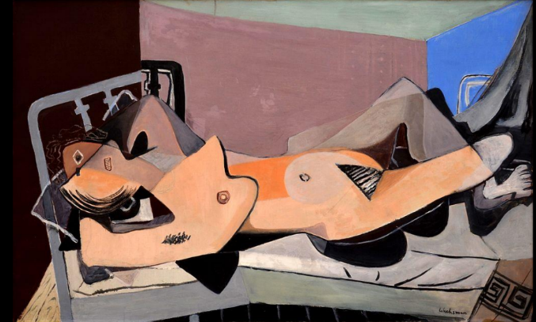
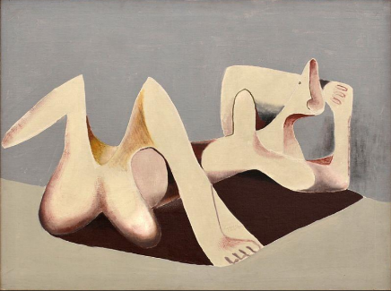
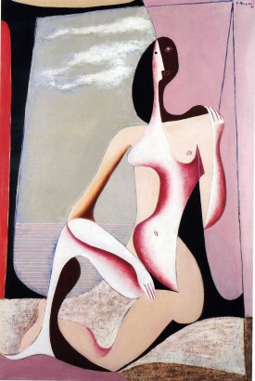
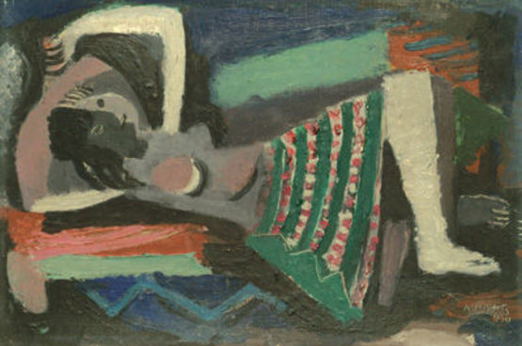
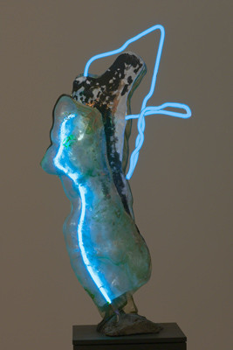
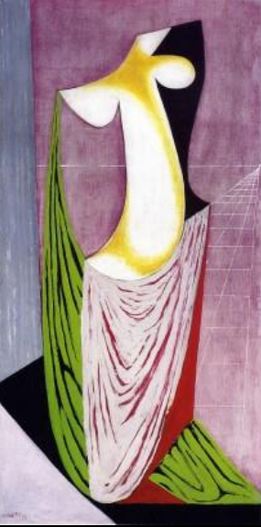
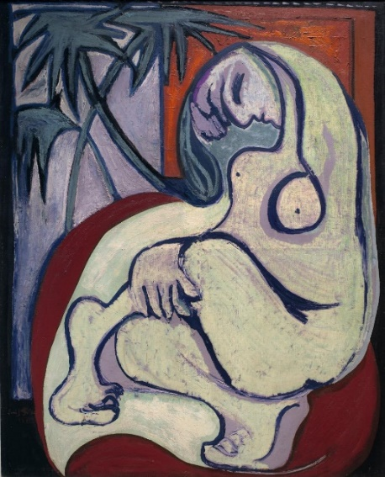
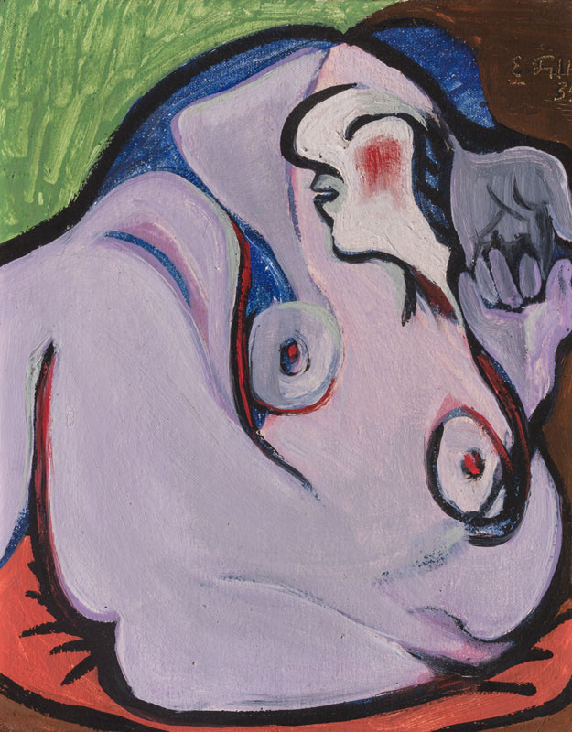
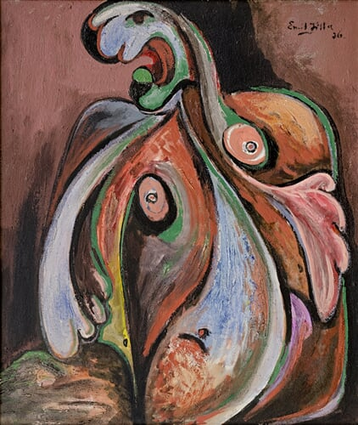
16
19
17
17
16
20
A
18
20
19
B
21
23
C
22
24
25
18
21
22
24
25
23
Notes:
16 WACHSMAN – LEŽÍCÍ ŽENA II, 1930 ??
17 WACHSMAN – LEŽÍCÍ ŽENA, 1930 (24 x 14,9 cm)
18 PEŠÁNEK – MUŽSKÉ A ŽENSKÉ TORZO, 1936 (136 x 64 x 39 cm)
19 ALFRED JUSTITZ – LEŽÍCÍ DÍVKA, 1930, (21,5 X 32 CM)
20 MUZIKA – SEDÍCÍ DÍVKA, 1930 (120 x 80 cm)
21 MUZIKA – TORZO S DRAPÉRIÍ, 1932 (160 x 80 cm)
22 MUZIKA – TORZO, 1930 (120 x 40 cm)
23 EMIL FILLA – LEŽÍCÍ AKT, 1935 (37 x 30,5 cm)
24 FILLA, ŽENA V KŘESLE, 1936 (75 x 63 cm)
25FILLA – SEDÍCÍ AKT, 1934 (37 x 300, cm)

Slide 21
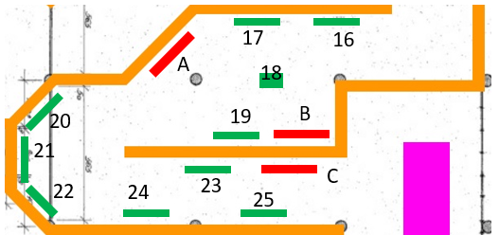
Texty, doplňující materiál
A: Jaroslav Seifert – Tanec dívčích košil (Poštovní holub) 1929 (zkráceno)
Dvánáctero dívčích košil
se suší,
květinové krajky na prsou
jako kružby v oknech chrámu gotického.
Pane,
opatruj mne ode všeho zlého.
Dvánáctero dívčích košil
je láska,
hra nevinných dívek na slunečném trávníku,
třináctá košile, pánská,
je manželství,
které končí nevěrou a ranou z browningu.
Vítr, který proudí košilemi,
je láska,
sladké povětří, jež obklopuje zemi,
dvanáctero povětrných těl.
Notes:
20 MUZIKA – SEDÍCÍ DÍVKA, 1930 (120 x 80 cm)
21 MUZIKA – TORZO S DRAPÉRIÍ, 1932 (160 x 80 cm)
22 MUZIKA – TORZO, 1930 (120 x 40 cm)

Slide 22
Texty, doplňující materiál
B: Vítězslav Nezval – Ženy po koupeli (1936)
Drozd jejich osmahlých ramen vyhání léto ze všech
myších děr
Leží jak namočená prostěradla
A čtou prsty v trávě abecedu slepců
Hromadný zpěv jejich rosniček
Působí že nespím
Že pozvedám hlavu k okenici jejich náruče
Která má nádech večerky
Celý pluk štíhlých žen
Manévruje s kornouty
Jejichž tajemství prozradí širokoplecí rohovnice
Léto zapnuté na knoflíky
Rozpíná se a houpe ňadry
Nikdy nezvonil hlasitěji Angelus
Než tyto dva zvony pod nimiž se chvěje celé trámoví
Z bambusového dřeva
Notes:
16 WACHSMAN – LEŽÍCÍ ŽENA II, 1930 ??
17 WACHSMAN – LEŽÍCÍ ŽENA, 1930 (24 x 14,9 cm)
19 ALFRED JUSTITZ – LEŽÍCÍ DÍVKA, 1930, (21,5 X 32 CM)

Slide 23
Texty, doplňující materiál
C: Jaroslav Seifert – Mezi řádky (Poštovní holub)
„Milión sto tisíc milostných psaní
svobodných dívek a vdaných paní
– včera jsem napsal o půlnoci
miliónté stétisící první
a bylo mi jak po nemoci.
Na kávovou lžičku třikrát denně
lék užíval jsem umíněně,
láska však, zdá se,
je smrt v krásné masce.
Milión dvakrát sto tisíc básní,
to se lidé utěšují, když blázní,
napsal jsem dneska
milióntou dvakrát stotisící první
a není hezká.
Kdybych tě viděl nahou na dně vany
s koleny v těsném semknutí,
tvé tělo by se podobalo psaní
uprostřed s černou pečetí.
Milión třikrát sto tisíc telegramů,
celou noc plakal jsem na otomanu,
srdíčka zvonků na telegrafním drátu,
vlaštovky štěbetají do aparátu
a chystají se do Itálie.
Milióntý třikrát stotisící první telegram:
Usměj se na mě, umírám!“
Notes:
23 FILLA – LEŽÍCÍ AKT, 1935 (37 x 30,5 cm)
24 FILLA, ŽENA V KŘESLE, 1936 (75 x 63 cm)
25 FILLA – SEDÍCÍ AKT, 1934 (37 x 300, cm)

Slide 24
Seznam děl 2. části 3. patra
16. ALOIS WACHSMAN, LEŽÍCÍ ŽENA II, 1930
17. ALOIS WACHSMAN, LEŽÍCÍ ŽENA, 1930, (24x14,9 cm)
18. PEŠÁNEK, MUŽSKÉ A ŽENSKÉ TORZO, 1936, (136x64x39 cm)
19. ALFRED JUSTITZ, LEŽÍCÍ DÍVKA, 1930, (21,5x32 cm)
20. FRANTIŠEK MUZIKA, SEDÍCÍ DÍVKA, 1930, (120x80 cm)
21. FRANTIŠEK MUZIKA, TORZO S DRAPÉRIÍ, 1932, (160x80 cm)
22. FRANTIŠEK MUZIKA, TORZO, 1930, (120x40 cm)
23. EMIL FILLA , LEŽÍCÍ AKT, 1935, (37x30,5 cm)
24. EMIL FILLA, ŽENA V KŘESLE, 1936, (75x63 cm)
25. EMIL FILLA, SEDÍCÍ AKT, 1934, (37x30 cm)

Slide 25
3. část

Slide 26
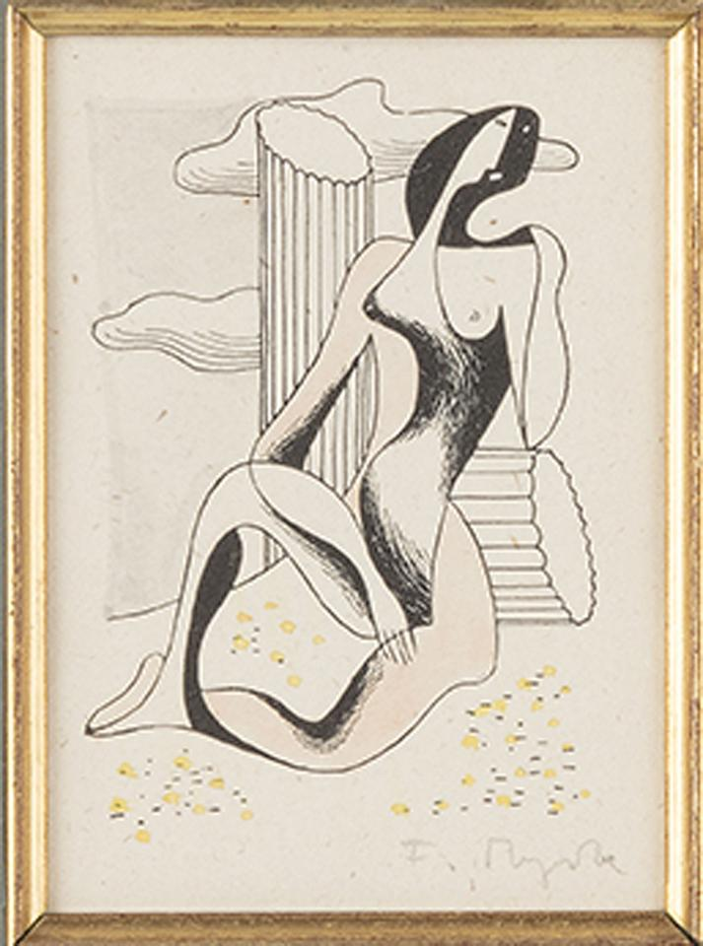
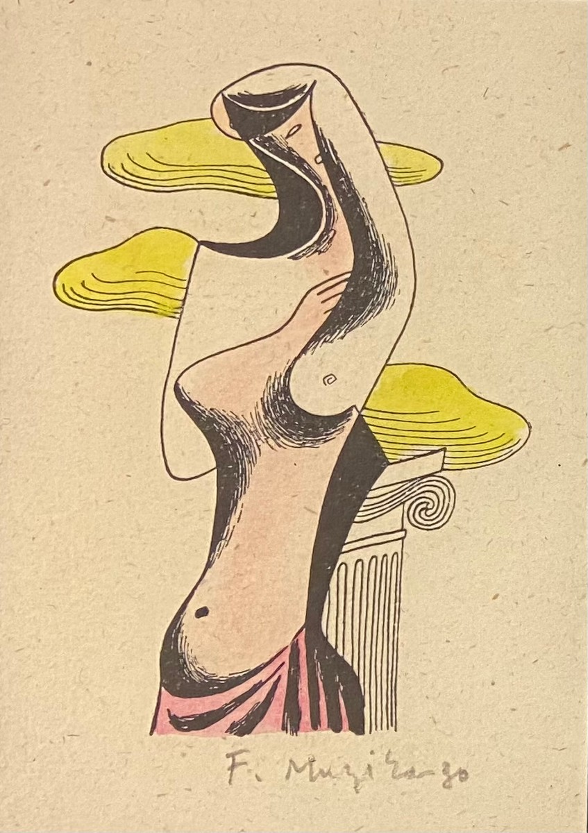
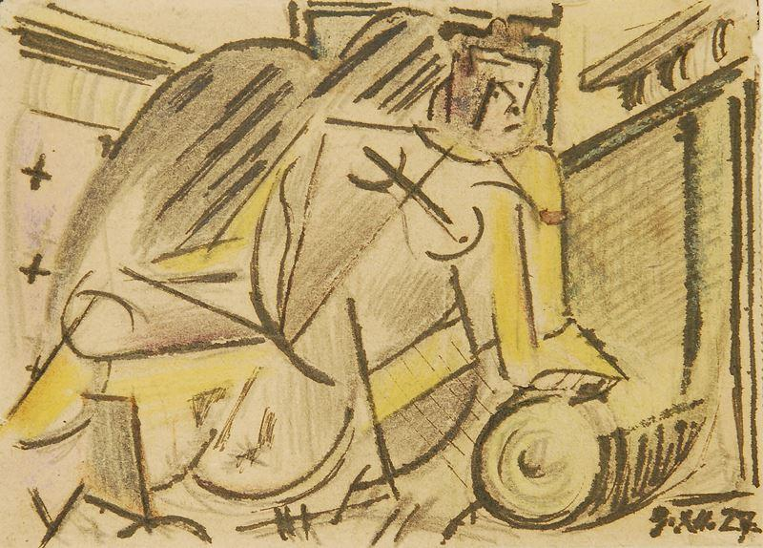
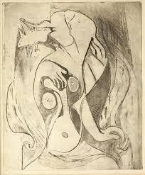
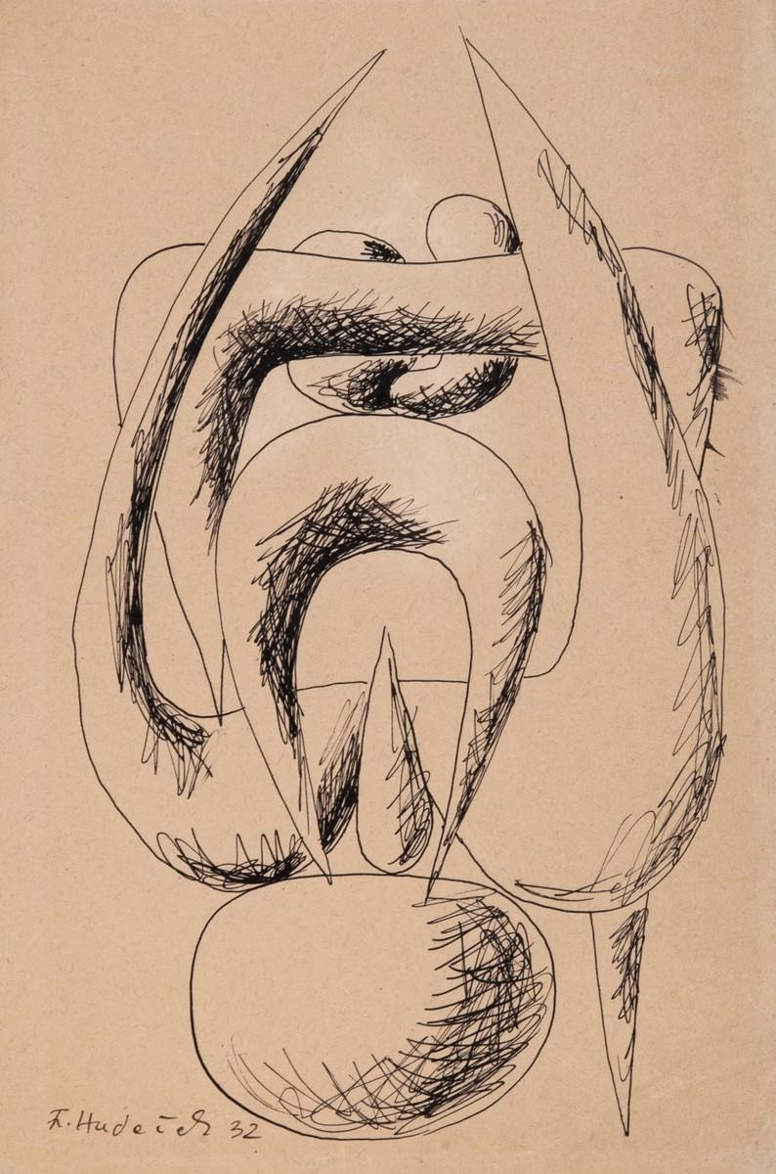
Notes:
MUZIKA FRANTIŠEK: DÁMA STOJÍCÍ U ANTICKÉHO SLOUPU, 1930, technika zinkografie+akvarel 9 × 6,2 cm
MUZIKA FRANTIŠEK: DÁMA STOJÍCÍ U ANTICKÉHO SLOUPU, 1930, 11x8cm
JAN TRAMPOTA – SEDÍCÍ ŽENA, 20. LÉTA 20. ST. (KRESBA, 170 MM X 140 MM)
FILLA – ŽENA S KANÁREM, 1934, (lept, 502 mm x 356 mm)
František Hudeček- Milenci 1932 pero, tuš, papír; 1932; 34 x 21 cm
(Marie Čermínová) Toyen- Erotická kresba 1932, rozměry:19 × 15 cm
Toyen: Srdcová dáma, bibliofilie 23,5 x 16cm 1932
Toyen: Odlesky 1934, litografia 13x8cm
Jindrich Štyrský: Akt 1934, 24x15cm zinkografie+akvarel
FILLA, ŽENA V KŘESLE 1933, 27x18cm
ŠTYRSKÝ JINDŘICH: THYRSOS - FRANTIŠEK HALAS, 1932 15x15cm
ŠTYRSKÝ JINDŘICH: THYRSOS I, technika bar.zinkografie, 1932 16x14cm
ŠTYRSKÝ JINDŘICH: THYRSOS III technika bar.zinkografie, 1932 15x12cm

Slide 27
Texty, doplňující materiál ke 3. části
A: Chuťové lásky – Halas 1932 - úryvek Nebyl nám dán dar jazyka jen k řeči
otvírá jeho klíč rozkoše jinak zavřené
až zachvívat se bude v chlípné křeči
hluboko vsuňte své prsty obratné
C: Nezbednosti – František Halas, 1932 – úryvek
Dosti polibků a dosti objímání
teď k nové hře jež neznudí
šťasten buď když úd už nemá stání
tu jiné schopnosti se v tobě probudí
E: Thyrsos - dvanáctiveršový rukopisný náčrt (snad z let 1924-26), nepublikovaný Hazardovat
opojnost hry
Inscenovat
jen v skrytu němohry
Nešetřit vína
Spávat s Venuší
Vypískat harlekýna
Nemyslit na duši
Někdo se vzmuží
a někdo ne
na spánek dá si růži
anebo se probodne
B: Nezbednosti – František Halas, 1932 – úryvek
a uprostřed té krasojízdy umné
ji náhle přitlač ke rtům svým
a šeptej do ní řeči nerozumné
až vše v ní řekne rozumím
D: Smutek Lédy – František Halas, 1932
Ó svůdná labuti miluji tě tak
Však odpusť zeptat bych se chtěla
Proč nemáš krk svůj dlouhý na spodu těla
Kde chlípnosti tvé trčící je znak

Slide 28
Seznam děl 3. části 3. patra
FRANTIŠEK MUZIKA, DÁMA STOJÍCÍ U ANTICKÉHO SLOUPU, 1930, zinkografie, (9 x 6,2 cm)
FRANTIŠEK MUZIKA, DÁMA STOJÍCÍ U ANTICKÉHO SLOUPU, 1930, (11 x 8 cm)
JAN TRAMPOTA, SEDÍCÍ ŽENA, 20. léta 20. st, kresba, (17 x 14 cm)
EMIL FILLA, ŽENA S KANÁREM, 1934, lept, (50 x 36 cm)
FRANTIŠEK HUDEČEK, MILENCI, 1932, pero, tuš, papír, (34 x 21 cm)
TOYEN, EROTICKÁ KRESBA, 1932, (19 x 15 cm)
TOYEN, SRDCOVÁ DÁMA, 1932, (23,5 x16 cm)
TOYEN, ODLESKY 1934, litografie, (13 x 8 cm)
JINDŘICH ŠTYRSKÝ, AKT, 1934, zinkografie, akvarel, (24 x 15 cm)
EMIL FILLA, ŽENA V KŘESLE, 1933, (27 x 18 cm)
JINDŘICH ŠTYRSKÝ, THYRSOS, 1932, (15 x 15 cm)
JINDŘICH ŠTYRSKÝ, THYRSOS I, 1932, zinkografie, (16 x 14 cm)
JINDŘICH ŠTYRSKÝ, THYRSOS III, 1932, zinkografie, (15 x 12 cm)

Slide 29
4. část
Informační texty (A)
Poezie 32
27. října 1932 byla v Praze v prostorách SVU Mánes uspořádána velká výstava soudobého umění reprezentovaného surrealistickou tvorbou. Představovala významnou avantgardní přehlídku těch nejznámějších umělců jako byli Štýrský, Toyen, Šíma, Wachsman, Wichterlová, Muzika nebo Makovský. Velkolepá vernisáž byla živě vysílaná českým rozhlasem a propojovala, ty nejstěžejnější surrealistická umělecká díla (Max Ernst, Revoluce noci, 1923) a čtení poezie.
K oficiálnímu vzniku surrealistické skupiny ČSR dochází až o dva roky později, v roce 1934. Osvobození podvědomí, myšlenek, cítění, snů a vášní patřilo mezi hlavní cíle československého surrealismu, který se odvíjel od toho světového. Karel Teige ve svém posledním poetistickém manifestu, z přelomu let 1929–1930, zaujímá stejné postoje jaké představuje surrealismus, který se tak stává stěžejním uměleckým směrem, do kterého se poetistické ideje organicky přesouvají.

Slide 30
10
7
6
3
5
8
2
11
12
10
9
8
7 6 5
13
4
3
2
1
11
13
4
12
1
9
Notes:
1 WICHTERLOVÁ – PUPEN, 1932, 80 X 28 X 26 CM) + PODSTAVEC (100 X 32 X 30)
2 MUZIKA, FIGURA V KRAJINĚ, 1932 (43,3 X 73 CM)
3 WACHSMANN – ČLOVĚK, 1932 (100 X 80 CM)
4 MAKOVSKÝ – DÍVČÍ SEN, 1932 (68 X 100 X 63 CM) +PODSTAVEC (112 X 104 X 67 CM)
5 ŠÍMA – PODIVUHDNÉ ODPOLEDNE, 1932 (122 X 58 CM)
6 ŠÍMA – KRAJINA S TORZEM, 1932 (167 X 132 CM)
7 TOYEN, MAGNETICKÁ ŽENY, 1934
8 TOYEN – OPUŠTĚNÉ DOUPĚ. 1937 (113 X 77 CM)
9 TOYEN, LARVE 1, 1934 (65 x 54 cm)
10 MUZIKA – DVĚ FIGURY (MILENCI), 1933 (80,5 x 161 cm)
11 FRANTIŠEK JANOUŠEK, MILENCI, 1934 (89x116)
12 toyen – úděs, 1937
13 Štyrský Muz a zena, 1934

Slide 31
Texty, doplňující materiál
A
D
C
B
D: „Přes hluboké rozdíly, které trvají mezi poetismem a surrealismem, mají tyto názory společný osud: jsou pseudorevolučními intelektuály či revolučními pseudointelektuály šmahem a paušálně proklínány jako spiritualistické hry jako buržoazní kratochvíle, jako květy dekadence a bahna, jako rokokové cukroví, jako jed a ohavnost spuštění.“
(Karel Teige, 3. manifest poetismu, 1929 – 1930)
C: Lyrické smetí – Halas – vydáno posmrtně 1973
Slečno řekněte mi
jak to děláte
Že hodiny neomění
když se svlékáte
Dejte jí Nobelovu cenu
za gesto jímž zvedá sukni svou
ale ta se dává jen básníkům
kteří nic podobného nesvedou.
JINDŘICH ŠTÝRSKÝ – MUŽ A ŽENA, 1934

Slide 32
Seznam děl 4. části 3. patra
WICHTERLOVÁ , PUPEN, 1932, (80 x 28 x 26 cm)
+ podstavec (100 x 32 x 30 cm)
FRANTIŠEK MUZIKA, FIGURA V KRAJINĚ, 1932 (43,3 x 73 CM)
WACHSMAN, ČLOVĚK, 1932 (100 x 80 cm)
VINCENC MAKOVSKÝ, DÍVČÍ SEN, 1932 (68 x 100 x 63 cm)
+podstavec (112 x 104 x 67 cm)
JOSEF ŠÍMA, PODIVUHODNÉ ODPOLEDNE, 1932 (122 x 58 cm)
JOSEF ŠÍMA, KRAJINA S TORZEM, 1932 (167 x 132 cm)
TOYEN, MAGNETICKÁ ŽENY, 1934
TOYEN, OPUŠTĚNÉ DOUPĚ, 1937, (113 x 77 cm)
TOYEN, LARVE 1, 1934 (65 x 54 cm)
FRANTIŠEK MUZIKA, DVĚ FIGURY (MILENCI), 1933, (80,5 x 161 cm)
FRANTIŠEK JANOUŠEK, MILENCI, 1934, (89 x 116 cm)
TOYEN, ÚDĚS, 1937
JINDŘICH ŠTÝRSKÝ, MUŽ A ŽENA,

Slide 33
EMIL FILLA, ŽENSKÁ HLAVA, 1933
JINDŘICH ŠTÝRSKÝ, MUŽ A ŽENA, 1934

Slide 34
Propagační plán

Slide 35
Plakát

Slide 36
Ukázka popisky
1
2
1. AUTOR
Jméno, rok narození – rok úmrtí
2. DÍLO
název, rok vytvoření, materiál, technika
PŘEKLAD DO BRAILLOVA PÍSMA
4. AUDIO GUIDE
3
4

Slide 37
1. Propagace skrze sociální sítě a média
A) Událost na Facebooku, příspěvek na Twitteru a Instagramu (příspěvky i událost budou sdíleny skrze sociální sítě Památníku Tomáše Bati)
B) Krátká videa z instalace výstavy a krátké rozhovory s kurátory
C) Tisková zpráva pro média, která se věnují kultuře (např.https://artalk.info/?prioritized=true&dateFrom=null&dateTo=null&authors=&categories=&search=null a https://pamatnikbata.eu/ )
2. Partnerská spolupráce
Spolupráce s uměleckými školami a kulturními organizacemi v regionu, zvýhodněné vstupné či exkluzivní prohlídky zdarma pro tyto skupiny a provozovatele Památníku T. Bati.
3. Fyzická propagace
Tištěné plakáty a brožury, které budou umístěny v kavárnách, knihkupectvích, školách a kulturních institucích
4. Interaktivní prvky
Hashtag pro výstavu, pomocí kterého by návštěvníci sdíleli své dojmy a fotografie z výstavy na sociálních sítích
Web výstavy s diskusním fórem
5. Sponzorství
Potenciální sponzoři, kteří by mohli podpořit výstavu a propagovat ji v jiných okruzích. Např. spolupráce se statutárním městem Zlín = vstupenky pro úředníky, vylepení plakátů v městských institucích a veřejném prostoru

Slide 38
Interpretační plán
cílová skupina: dospělé publikum, studenti středních a vysokých škol
2) Návštěvníci budou moci využít doprovodnou brožuru, která bude dostupná buď tištěnou formou nebo prostřednictvím QR kódu ve virtuální podobě. Brožura bude k dispozici pouze v českém a anglickém jazyce.
3) K dispozici bude i audioguide v angličtině pro cizince a v češtině pro skupinu se zrakovým postižením
edukační plán:
několik přednášek a workshopů zaměřených na realizaci výstavy nebo na jednotlivé umělce a jejich práci, která je v rámci výstavy prezentována. Počet akcí bude záviset na zájmu, ale bude nutné se předem přihlásit.

Slide 39
Interpretační plán
K dispozici bude také katalog výstavy. Přítomny budou i citace, a to jak ze samotných manifestů, tak i širší literatury, která se věnuje konkrétně jednotlivým umělcům, poetismu, dané době a politické situaci.
b) Přiblížit životy a kontext tvorby vystavených umělců (jak malířů, tak básníků)
c) Zprostředkovat podrobnější informace o vybraných dílech
d) Rejstřík děl s tištěnými miniaturami obrazů
e) Rejstřík literatury a básnických sbírek, které byly použity během tvorby doprovodných materiálů a samotné výstavy.
Cílem katalogu bude:
a) představit jednotlivé části výstavy prostřednictvím rozsáhlejších popisků, které detailně vysvětlí koncepty z Teigových manifestů a jejich politický dopad. Katalog rovněž obsáhne plány pro jednotlivé části výstavy.

Slide 40
Interpretační plán
Požadavky pro architekta:
-panelové dělení prostoru (viz. plánek)
-výška 6m
-barva: bílá v částech (1., 3., 4.)
tmavě tyrkysová v části (2.)
Ilustrační foto k tmavé části, Veletržní palác, stálá expozice
Ilustrační foto ke světlé části, Veletržní palác, stálá expozice

Slide 41
Kurátoři: Kateřina Ptáková, Martin Siegel, Janette Rendeková, Linda Komárková, Magdaléna Šturdíková, Petr Koželuh

